Slide 1

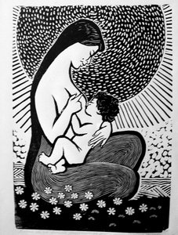
Улустуң аас чогаалы Өпей ыры

Slide 2
Сорулгазы: Тыва улустуң ɵпей ырыларын дамчыштыр уругларнын национал чоргааралын кɵдүрүп, улустуң аас чогаалының бир хевири Ɵпей ырының аянының онзагайы-биле таныштырар. Демниг чорукка, бɵлүктерге ажылдаарынга, сагынгыр, тывынгыр чогаадыкчы чорукка чаңчыктырар. Өпей ыры тускай тааланчыг аянындан ангыда, уругларны оюн-тоглаага угаангыр-сагынгыр болгаш сонуургаал чорукка кижизидер. Авазының ɵпей ырын сактып ора, ону бодунуң ойнаар-кызын удузуп ора ырлаарын чедип алыр. Өпей ырыларының янзызын ылгап билирин чедип алыр.

Slide 3
Узун тыныш
Кɵгудуглер
Өпей ыры
Дурген чугаалар
Аас чогаалы
Тывызыктар
Тоолдар
Улегер домактар

Slide 4
Өпей ырын ие кижи, чаш уруун чайгап оргаш, тɵлүнге ынаан илередип ырлаар, ɵɵрүшкүзүн илередип ырлаар, мунгаралын илередип ырлаар. Чаа тɵруттунген чаш уруг бир-ле дугаар ɵпей ыры дыңнаар. Бичии кижиниң ɵзүп доругарынга ɵпей ыры эки салдарны чедирип, ие биле чаш кижинин сеткил-сагыш харылзаазын тудуп турар. Өпей ыры – чаштын уйгу-дыжын хандырып, иенин сагыш-сеткилин чырыдып турар. Өпей ырыда кол чуве тааланчыг, хоюг аялга, анаа таалааш бичии чаш удуй бээр.

Slide 5
«Ѳпей ыры» азы «кавай ыры» деп состу орус дылче очулдурарга «колыбельная песня» дээн.
«Ѳпей» - дээрге «дуңмай» дээн уткалыг сос.
«Ѳпейлээр» - кавайны чайгавышаан, ѳпей ырыны ырлап бээри.
«Кавай» - дээрге чаш толдүң удуур оруну.
Кавай - дээрге эң-не үнелиг эт боор. Кавай бүгү чоннарда бар. Ол салгалдан салгалче дамчып чоруур. Кавайны пѳштен, азы хадың карты тостан кылыр чораан. Чаш уругну кавайга чыттырар мурнунда, кавайны артыжаар (тыва чон), кавайга диисти чыттырыр (орус чон) турганнар. Чылдагааны: кара, багай күштерден камгалаар сорулгалыг.

Slide 6
Ѳпей ырыны ырлаар деп чаагай чанчыл шаг-шаандан бээр тывылган. Ону ава кижи чаш тѳлун чайгап олургаш, ырлап бээр.
Ѳпей ыры – улугларнын делегейин бичии уруглар делегейи-биле, эрте-бурунгу үени амгы үе-биле харылзаштырып турар ковүрүг (кежиг) дир.
Ѳпей ырынын хевирлери:
Улустун аас-чогаалынын (фольклор) ѳпей ырылары – сѳзү болгаш аялгазы бодүүн, чоннуу болур.
2) Литературлуг ѳпей ырылары – сѳзүн болгаш аялгазын чогааткан авторларлыг.
3) Ѳпей ырынын ужур-дузазы:
Удудар ужур-дузалыг: эргим состер, оожум аялга.
Кижизидер ужур-дузалыг: ѳзүп келгеш улуг, күштүг, кежээ боор сен.
Камгалал ужур-дузалыг: адын ойзу адаар (тыва чон), адын бичииледир адаар (орус чон).

Slide 7
Психолог эртемденнерниң санап турары-биле алырга:
Ѳпей ырыны дыңнап оскен кижи – дыңнангыр боор
Ѳпей ырыны дыңнап оскен кижи – угаанныг боор
Долгандыр улуска ынак боор
Хѳгжүмге, ырыга ынак боор
Чүве сактып алыры эки, сайзыраңгай боор.
Ѳпей ыры – эн күштүг эм, эң эки психологтуг эмнээшкин. Ол аарыгны ийи катап оожургадып, эвээжедиптер.
Ѳпей ыры – делегейнин, Россиянын бүгү чоннарында бар. Оларнын дылы ангы-ангы-даа болза, кол утказы домей. Ынчангаш ѳпей ыры кижилерни каттыштырып турар.

Slide 8
Өпей, ɵпей оой Өпей сарыым ээй, Өру кɵрем оой, Айнын чырыын ээй Оон артык оой Хуннун чырыы ээй Оглум сенээ оой Эртен келир ээй Ачан кылган оой Чараш тудуун ээй Алгыдар сен оой Хогжудер сен ээй Аваннын мээн оой Өпей ырын ээй Амыр-дыштын оой Ыры болзун ээй

Slide 9
Авайымнын, оой-оой, Опей ырын, оой-оой, Тааланчыын, оой-оой, Дыннаалынар, оой-оой. (Тыва чоннун ɵпей ырызы) Баю, баюшки, баю, Не ложися на краю, Придет серенький волчок, И укусит за волчок, Кони сена не едят, Все на буконьку глядят. (орус чоннун ɵпей ырызы)

Slide 10
Шулук Деспил-оол Санчынын «Тыва кавай, опей ыры, тыва ава» Тайга чернин пɵжүмейден Таарыштыр эттеп, чазаан Тыва кавай, сээн-биле Тыным, ханым меңээ тудуш. Кежээлерде ыглаган чаш Хензиг оглун ава чайгап, Өпей ырын ырлап бээрге, Өртемчей шуут шыпшын апаар. Өпей ыры тыва кавай, Өстүрүп каан тыва ава – Ол бо чүкче дензи чайбас – Ожуктун үш даваны дег.

Slide 11
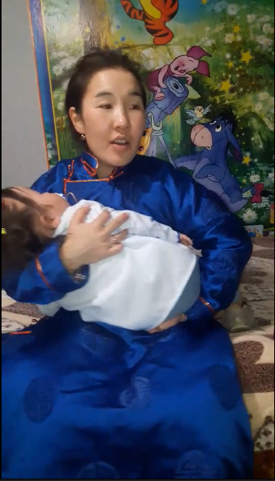
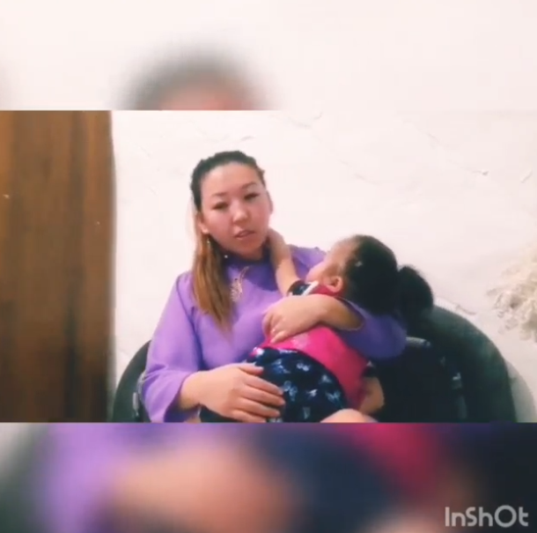
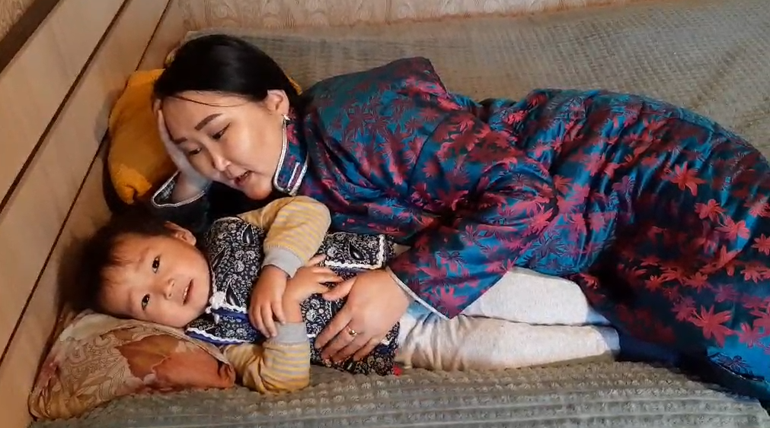

Slide 12
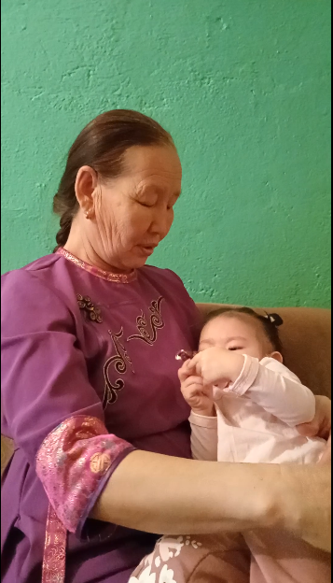
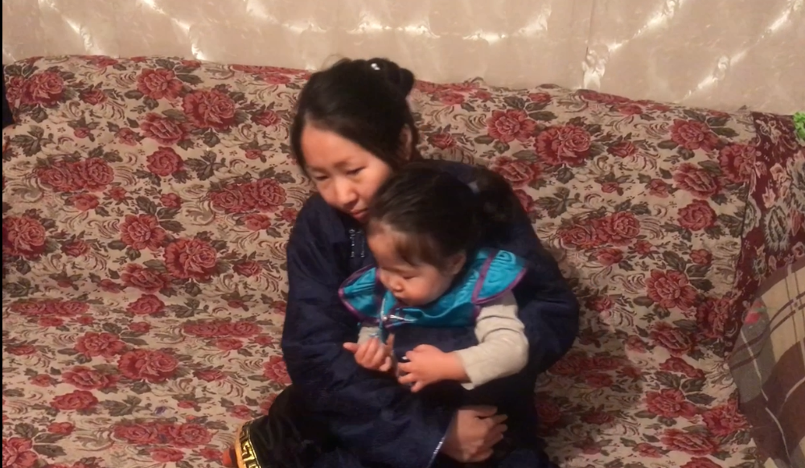

Slide 13
Дыннаанынар дээш четтирдивис!!!

